Slide 1
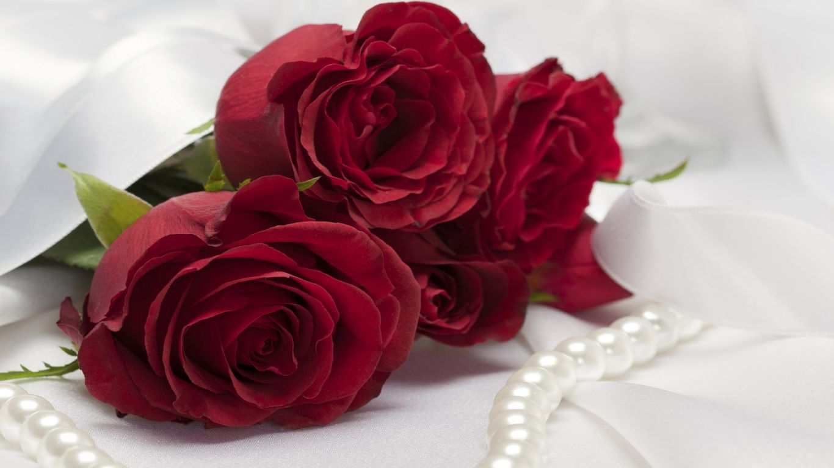
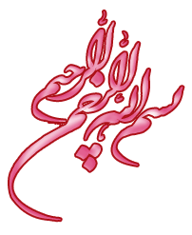

Slide 2

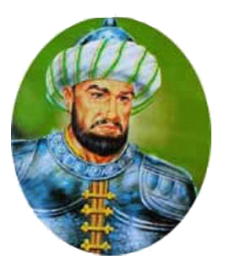
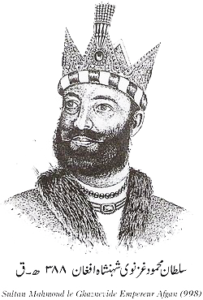
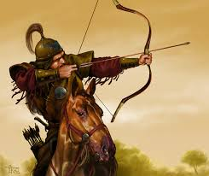
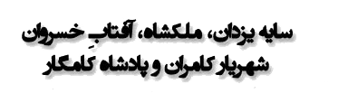
درس 13: غزنویان، سلجوقیان و خوارزمشاهیان
سلطان جلال الدین خوارزمشاه

Slide 3

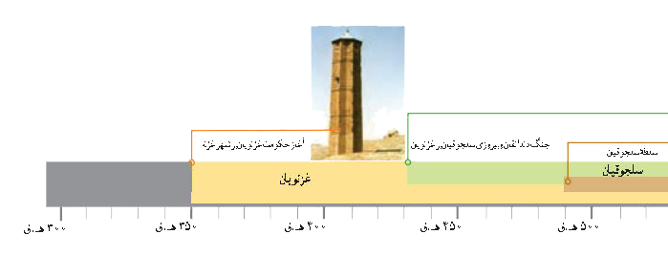
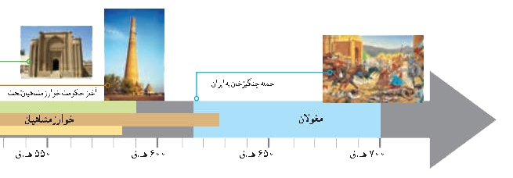
از اواخر قرن چهارم تا اوایل قرن هفتم هجری، سه سلسلۀ ترک تبار در ایران حکومت کردند.

Slide 4




غزنویان
غزنویان دودمانی ترک تبار بودند که چون حکومت خود را از شهر غزنین (غزنه) آغاز کردند به این نام مشهور شدند.
ضعف سامانیان
تصرف خراسان توسط محمود غزنوی که در آن زمان حاکم غزنه بود.
به رسمیت شناخته شدن توسط خلیفۀ عباسی
گسترش قلمرو غزنویان تا ری در مرکز ایران

Slide 5
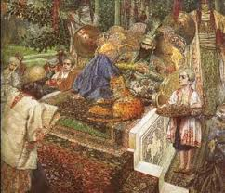

تصویر فردوسی در دربار سلطان محمود غزنوی که توسط سورنیانس نقاشی از کشور ارمنستان کشیده شده است

Slide 6

فردوسی سرودن شاهنامه را به دلیل علاقه شخصی و حتی سال‌ها قبل از آن که سلطان محمود به سلطنت برسد، آغاز کرد؛ اما چون در طی این کار، به تدریج ثروت و جوانی را از دست داد، به فکر افتاد که آن را به نام پادشاه بزرگی درآورد و با این تصور که سلطان محمود، قدر او را خواهد شناخت، شاهنامه را به نام او کرد و راه غزنین را در پیش گرفت. اما سلطان محمود قدر سخن فردوسی را ندانست و او را چنانکه شایسته اش بود، تشویق نکرد. علت اینکه شاهنامه مورد پسند سلطان محمود واقع نشد، درست معلوم نیست. برخی گفته اند که به سبب بدگویی حسودان، فردوسی نزد سلطان محمود به بی دینی متهم شد. در حقیقت، ایمان فردوسی به شیعه- که سلطان محمود آن را قبول نداشت- هم به این موضوع اضافه شد و از این رو، سلطان به او بی اعتنایی کرد.

Slide 7

فردوسی ناراحتی خود را با سرودن اشعار هجایی تسکین داد:
ز کس گر نترسی، بترس از خدای...
منم شیر نر، میش خوانی مرا...
که ماند ز تو در جهان یادگار
نبُد حاصلی سی و پنج مرا
به جای طلا نقره ام داده است
به سر برنهادی مرا تاج زر
مرا سیم و زر تا به زانو بدی .....
ایا شاه محمود کشورگشای
که بددین و بدکیش خوانی مرا
یکی بندگی کردم ای شهریار
چو بر باد دادند گنج مرا
شنیدم که شَه، مطبخی‌زاده است
اگر شاه را، شاه بودی پدر
و گر مادر شاه بانو بدی

Slide 8



سلطان محمود غزنوی چندین بار به هندوستان لشکرکشی کرد و به همین سبب در تاریخ شهرت یافت.
به بهانۀ رواج اسلام، ولی در اصل به طمع ثروت هنگفت در این کشور
تصرف مناطقی از هندوستان و تخریب معبد سومنات
او اسیران زیادی را با خود به سرزمین های دیگر برد و ثروت ها و غنائم زیادی به دست آورد که بخشی را به خلیفۀ عباسی پیشکش کرد.

Slide 9
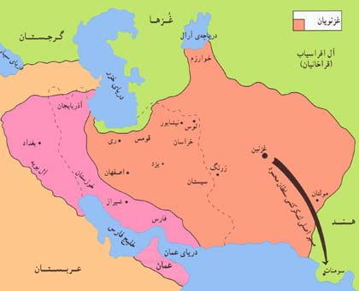
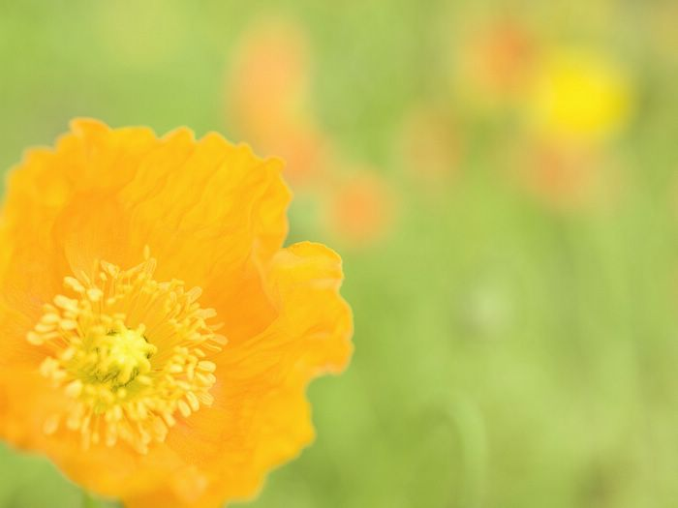
مسیر لشکرکشی سلطان محمود به هند
( فتح سومنات)

Slide 10

پرستشگاه سومنات بزرگترین بتخانه هندوستان در شهر سومنات بود. محمود غزنوی از آنجاکه می‌دانست بتخانه سومنات گنجینۀ زر و سیم و جواهرات است برای تملک آن لشگرکشی عظیمی به سومنات کرد و پس از سه روز نبرد، بتخانه را گشود و خود با گرزی که در دست داشت بت اعظم را که از سنگ بود و در حدود ۵ متر طول داشت درهم شکست. و برای اعلام این پیروزی به همگان پاره‌هایی از آن را به غزنه، بغداد و مکه فرستاد و خود در ۱۰ صفر ۴۱۷ ه. ق به پایتخت بازگشت. قیمت این اشیا را که بدست محمود غزنوی غارت شد در آن روزگار ۲۰ میلیون دینار نوشته‌اند. در جنگ سومنات بیش از ۹۰ هزار نفر از هندیان به قتل رسیدند.

Slide 11

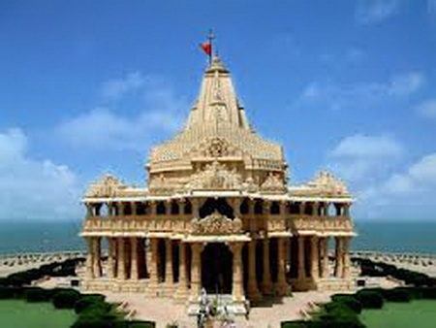
معبد سومنات

Slide 12


پس از سلطان محمود، پسرش سلطان مسعود حکومت را به دست گرفت.
اگر چه، سلطان مسعود فرمانروایی بی باک و جسور بود اما تدبیر پدر را نداشت.
او از سلجوقیان شکست خورد و مدتی بعد توسط سپاهیان شورشی خود به قتل رسید.
قدرت و حکومت غزنویان بر نیروی نظامی استوار بود و آنها از محبوبیت و مقبولیتی که صفاریان و سامانیان و آل بویه در بین توده مردم داشتند، بی بهره بودند.
رابطه حکومت غزنویان با خلفای عباسی دوستانه بود و سلاطین غزنوی به ویژه سلطان محمود، خود را مطیع و تابع خلافت عباسی می دانستند.

Slide 13

سلجوقیان
سلجوقیان طایفه ای از ترکان بودند که پس از پذیرش اسلام به ماوراءالنهر مهاجرت کردند
یکی از نوادگان سلجوق (جدّ سلجوقیان) به نام طُغرِل پس از شکست سلطان مسعود غزنوی، در نیشابور بر تخت نشست.

Slide 14



اقدامات طغرل
1. تسخیر مناطق مختلف ایران
2. به بغداد رفت و حکومت شیعه مذهب آل بویه را برانداخت.
3. خطری را که از جانب خلافت فاطمی مصر متوجه خلافت عباسی بود از میان برداشت.
خلیفۀ عباسی نیز به دلیل این اقدامات طغرل، به او لقب «سلطان رکن الدین» داد و حکومت او را بر ایران و عراق تأیید کرد.

Slide 15

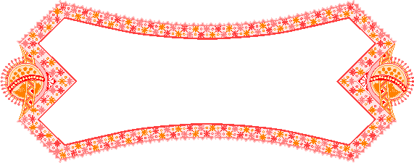
اوج قدرت
آلب ارسلان، برادرزاده و جانشین طُغرل بود.
او توانست با راهنمایی خواجه نظام الملک وزیر، رقیبان داخلی را سرکوب کند و بر قدرت و استحکام حکومت سلجوقی بیفزاید.
آلب ارسـلان همچنین به ارمنستـان و گرجستـان لشکرکشی کرد.
او در نبرد ملازگرد در سال 463ق رومیان را شکست سختی داد و امپراتور روم شرقی را به اسارت گرفت.
در نتیجۀ این پیروزی، بخشهای وسیعی از آسیای صغیر به تصرف سپاهیان سلجوقی درآمد.

Slide 16
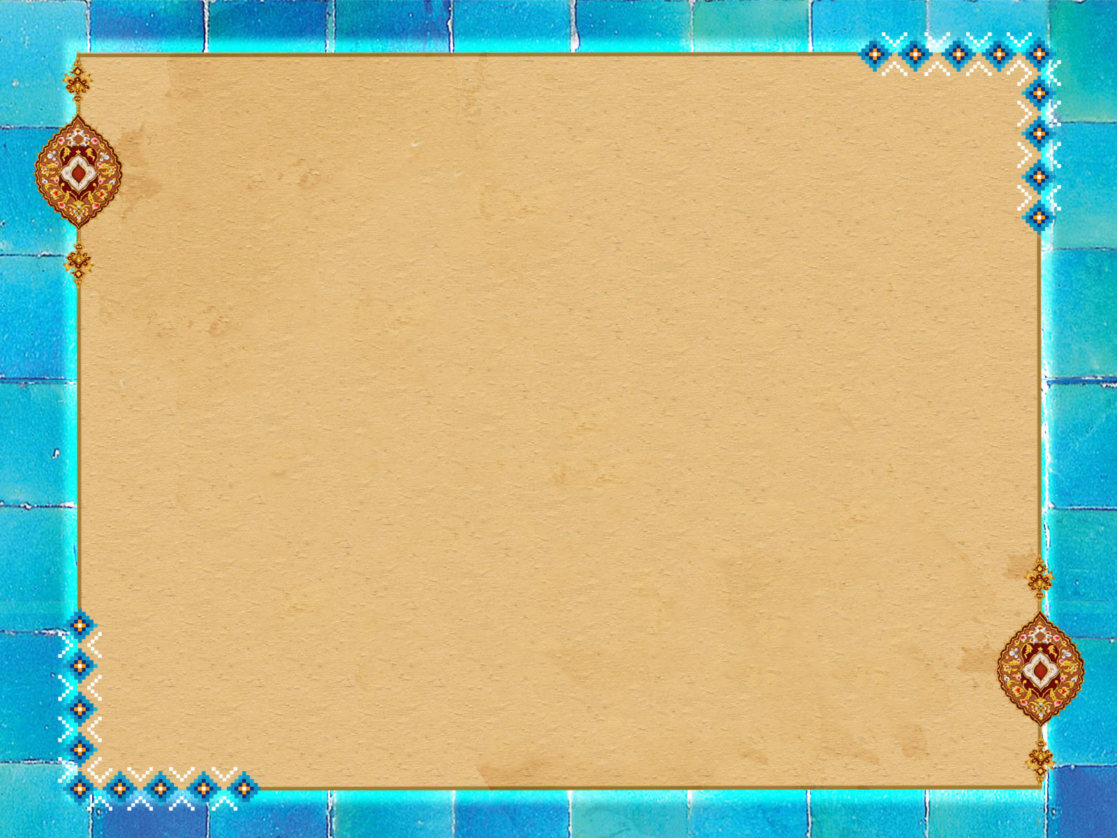
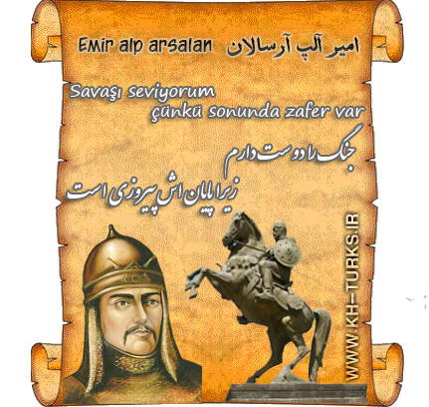
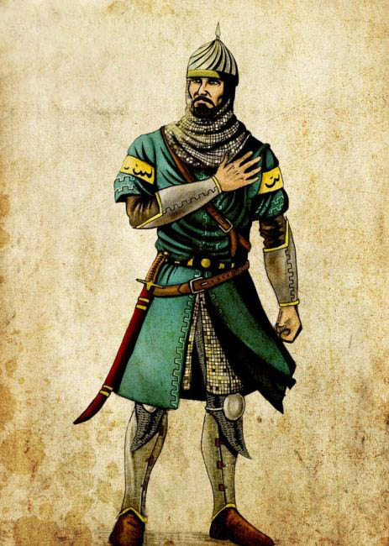

Slide 17
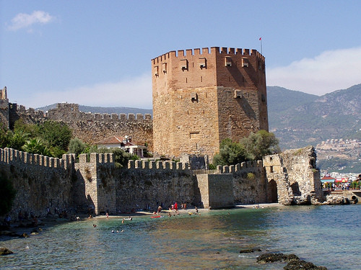

برج سرخ از آثار دورۀ سلجوقیان در شهر آلانیا، ترکیه

Slide 18


ملکشاه، پسر آلب ارسلان، از دیگر پادشاهان مشهور سلجوقی بود.
وی مناطقی از ماوراءالنهر و شام را فتح کرد و حکومت سلجوقیان در دورۀ او به اوج قدرت رسید.
در آن دوره، محدودۀ جغرافیایی ایران با زمان ساسانیان برابری می کرد و از ماوراءالنهر در شرق تا دریای مدیترانه در غرب گسترش یافته بود.
در آن زمان اصفهان که پایتخت سلجوقیان بود به شهری بزرگ و آباد تبدیل شد.

Slide 19

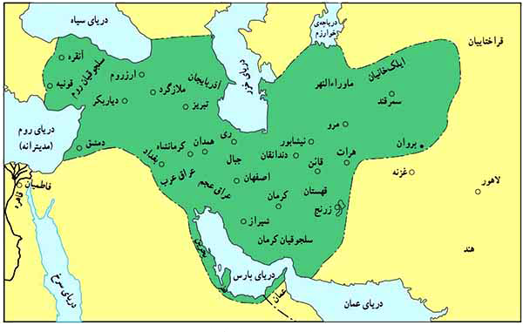
قلمرو سلجوقیان در زمان ملکشاه

Slide 20


تجزیه و فروپاشی
پس از مرگ ملکشاه، شاهزادگان و فرماندهان نظامی برای رسیدن به تاج و تخت به جان یکدیگر افتادند و این اختلافات تا سقوط سلجوقیان، ادامه پیدا کرد.

Slide 21



قلعۀ الموت
قلعه الموت در بلندی های رشته کوه البرز، در مجاورت روستای گازرخان در استان قزوین قرار دارد.
این قلعه به «دژ حسن صباح» معروف است و از شاهکارهای معماری بوده است زیرا اهمیت نظامی داشته و بناها و دیوار آن طوری ساخته شده که نفوذ به داخل آن بسیار مشکل بود.
در دوره سلجوقیان، مذهب اسماعیلیه در ایران رواج یافت. اسماعیلیان از فرقه های
شیعه بودند که بعد از امام جعفر صادق به امامت پسرش اسماعیل اعتقاد داشتند.

Slide 22
در آن دوره اسماعیلیان به رهبری «حسن صباح» در قلعه های کوهستانی مانند قلعه اَلَموت مستقر بودندو با حکومت سلجوقی که آن را حکومتی ظالم می دانستند، مبارزه می کردند. سلجوقیان بارها علیه آنها لشکرکشی کردند اما نتوانستند تمامی قلعه های آنها را فتح کنند.
این قلعه بعدها در زمان هلاکوخان مغول به آتش کشیده شد.

Slide 23
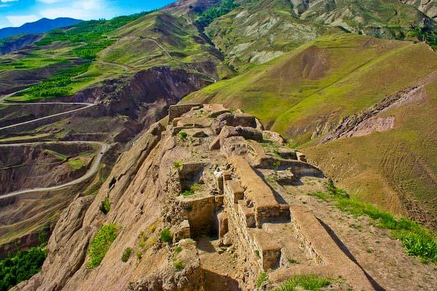

قلعۀ الموت

Slide 24
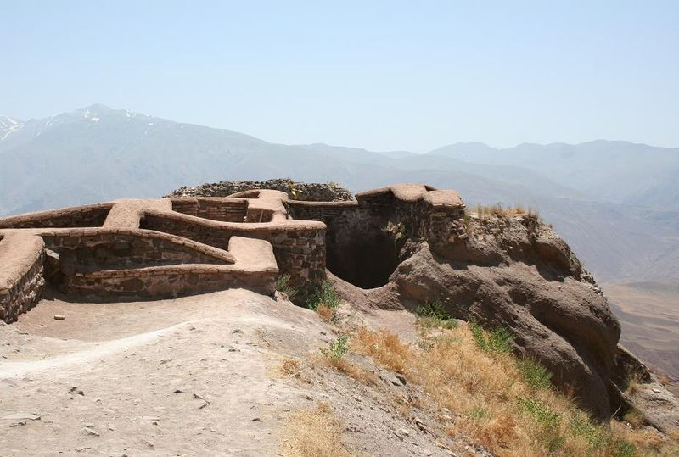
قلعۀ الموت

Slide 25
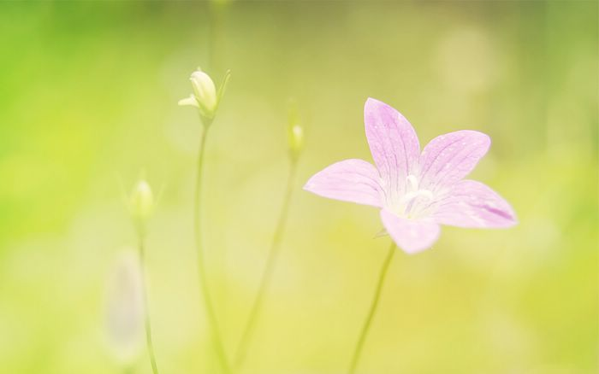
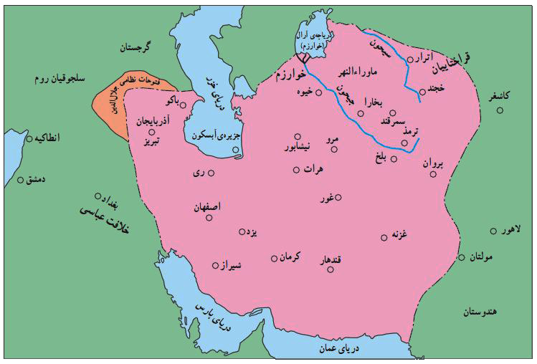
خوارزمشاهیان
خوارزم، ناحیه ای حاصلخیز و آباد در جنوب دریاچۀ خوارزم (آرال) بود و از عهد باستان به شاهان آنجا، خوارزمشاه می گفتند.

Slide 26

خوارزمشاهیان، نخست دست نشاندۀ سلجوقیان بودند .
ضعف حکومت سلجوقی
سرپیچی خوارزمشاهیان از فرمانبرداری
شکست آخرین سلطان سلجوقی و چیره شدن بر بخش های زیادی از ایران

Slide 27



پایه های حکومت خوارزمشاهیان چندان محکم نبود زیرا:
از یک سو، خلیفۀ عباسی فرمانروایی آنها را به رسمیت نمی شناخت.
از سوی دیگر، تسلطی بر فرمانروایان محلی نداشتند.

Slide 28

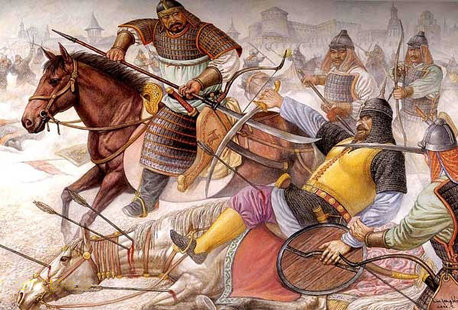
در چنین شرایطی بود که چنگیزخان مغول به ایران هجوم آورد و حکومت خوارزمشاهی نتوانست در برابر حملۀ آنها ایستادگی کند و روزگار پررنجی برای ایرانیان آغاز گردید.

Slide 29
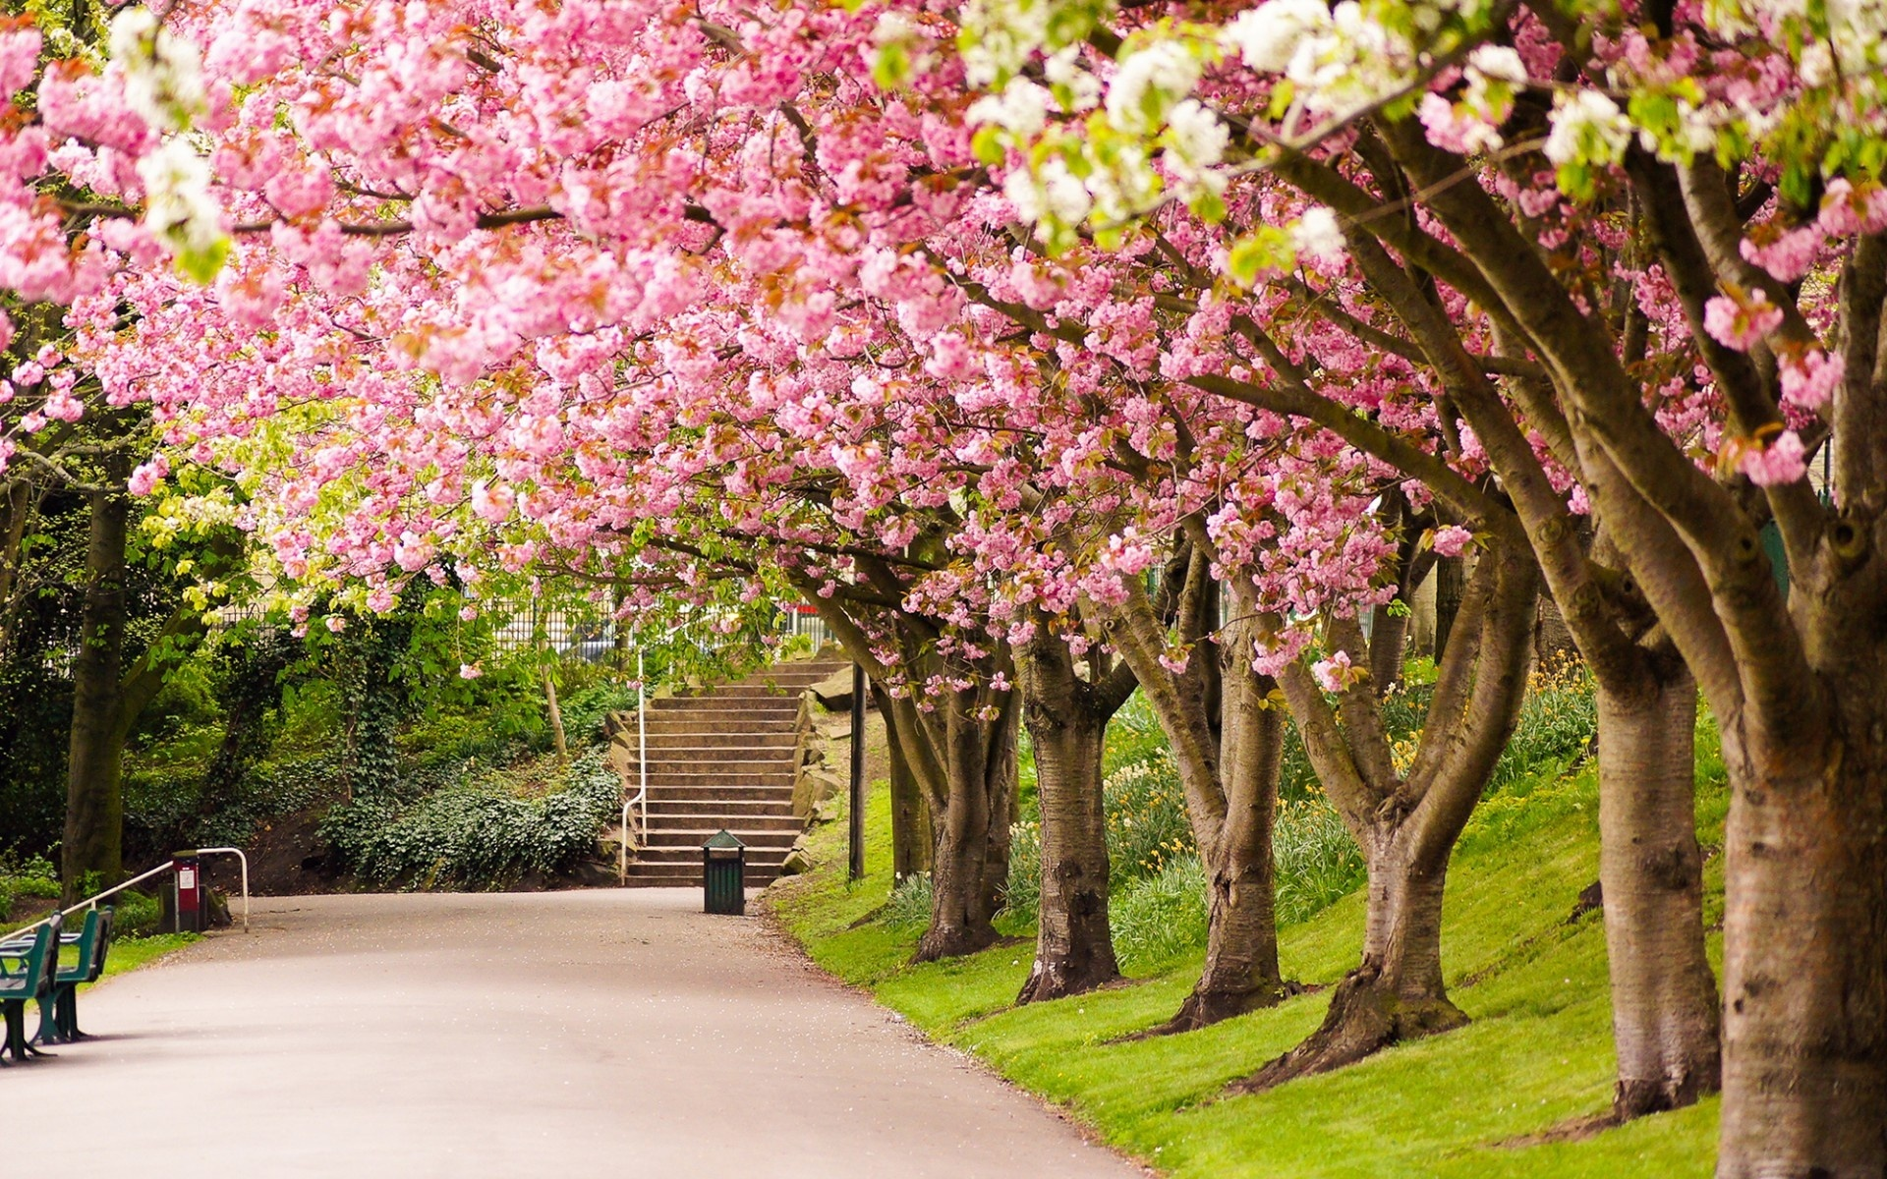
پایان

